Slide 1
ANIMATION FAIR-PLAY

Slide 2
ORDRE DU JOUR
Introduction 10’​
Echanges sur la situation actuelle : 60’​
Les outils de prévention 15’​
Les outils réglementaires 30’​
Comment intervenir en cas d’incivilité ? 45’​
Nos engagements communs : 15’​
​

Slide 3
ORDRE DU JOUR
Introduction 10’​
Echanges sur la situation actuelle : 60’​
Les outils de prévention 15’​
Les outils réglementaires 30’​
Comment intervenir en cas d’incivilité ? 45’​
Nos engagements communs : 15’​
​

Slide 4
INTRODUCTION
Nous avons la conviction que la très grande majorité d’entre nous vient au basket ​
dans un esprit de respect, de tolérance, de sportivité. ​
Nous avons la conviction que cette minorité qui pollue nos terrains et nos tribunes, qui est chronophage pour les vrais acteurs du basket vendéen, qui pourra à terme avoir tendance à démotiver des vocations d’officiels, d’éducateurs, de joueurs, de dirigeants… doit être combattue fermement. ​

Slide 5
ACCEUIL
OBJECTIFS :
FAIRE EN SORTE QUE TOUS LES TERRAINS SOIENT AGREABLES POUR TOUS LES ACTEURS.​
AIDER LES DIRIGEANTS A MAINTENIR LE FAIR-PLAY DANS NOS SALLES​
CONSERVER LES BENEVOLES DE NOS CLUBS​
​
​

Slide 6
INTRODUCTION
​ | 2022 / 2023​ (SAISON COMPLETE)​ | 2023 / 2024 ​ (1/2 SAISON) ​
FAUTES TECHNIQUES​ | ​ | ​
DOSSIERS DE DISCIPLINE​ | ​ | ​
COURRIERS DE SIGNALEMENT​ | ​ | ​
EQUIPES SANCTIONNEES 5 FT​ | ​ | ​
EQUIPES SANCTIONNEES 7 FT​ | ​ | ​

Slide 7
INTRODUCTION
​L’acceptation (la tolérance) progressive du nombre et de l’ampleur des incivilités ​
est à l’origine ​
de la montée des violences en tout genre.​​
C’est donc, dès l’appréciation d’une incivilité ​
que le dialogue doit s’ouvrir ​
pour rappeler les valeurs du club.​​
Le responsable de cette incivilité doit comprendre au plus vite, ​
qu’il a déjà dépassé les limites du ​
bien-vivre ensemble.

Slide 8
INTRODUCTION
1er dossier en U11 pour un parent​
Faute technique sifflée contre un U13​
Avec ou sans arbitres désignés​
Insultes racistes « sale bridé »​
Propos sexistes « battez-vous comme des hommes »​
Propos déplacés « Vous pouvez taper si l’arbitre ne regarde pas», « Tuez-les », « Fauche-le » ​
Gestes déplacés : doigt d’honneur​
Menaces sur les réseaux sociaux​
Dépassement des points en U11 (>30)​
Violences physiques sur un joueur, sur un coach​
Violences physiques dans les tribunes​
Tentative de dégradation (couper le filet)​
Consommation de bière sur le banc​
Agression d’un arbitre de 16 ans par un spectateur non licencié de 20 ans​
…

Slide 9
COMMENT INTERVENIR EN CAS D’INCIVILITES ?
Qu’est-ce qu’une incivilité?​​
Une incivilité constitue un agissement qui contrevient aux règles sociales qui régissent la vie en communauté.​
​ La notion recouvre un nombre varié de comportements que l’on pourrait résumer par une atteinte à un «code de bonne conduite» (c’est-à-dire et par exemple: le bruit, les graffitis, l’impolitesse, la dégradation de biens...).​
​ Un comportement civil, c’est agir en bon citoyen. ​
Qu’est-ce qu’une violence?​​
On entend par violence toute manifestation de force, de forme verbale, écrite, physique, psychologique ou sexuelle, exercée contre une personne, ayant pour effet d’engendrer des sentiments de détresse, de la léser, de la blesser ou de l’opprimer en s’attaquant à son intégrité ou à son bien-être psychologique ou physique, à ses droits ou à ses biens.​
​
En contexte sportif ou de loisir, cette violence peut être manifestée par une personne en autorité (ex. : un entraîneur), des pairs (coéquipiers, adversaires), des parents, des gérants, des représentants d’équipes, des spectateurs, un membre de l’équipe médicale ou de soutien (préparateur physique, massothérapeute, etc.). ​

Slide 10
ORDRE DU JOUR
Introduction 10’​
Echanges sur la situation actuelle : 60’​
Les outils de prévention 15’​
Les outils réglementaires 30’​
Comment intervenir en cas d’incivilité ? 45’​
Nos engagements communs : 15’​
​

Slide 11
ECHANGES SUR LA SITUATION
Utiliser un outil interactif comme : ​
Wooclap​
Beecast​
Klaxoon​
…​

Slide 12
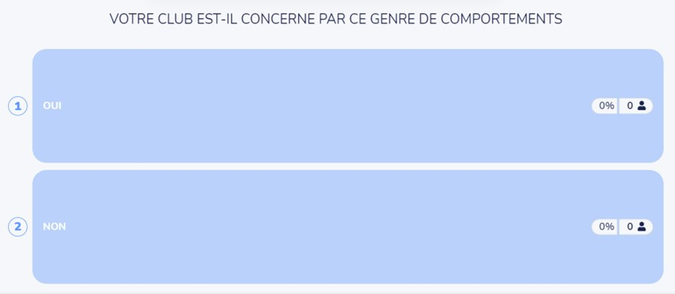
ECHANGES SUR LA SITUATION

Slide 13
ECHANGES SUR LA SITUATION
On est tous concernés !​

Slide 14
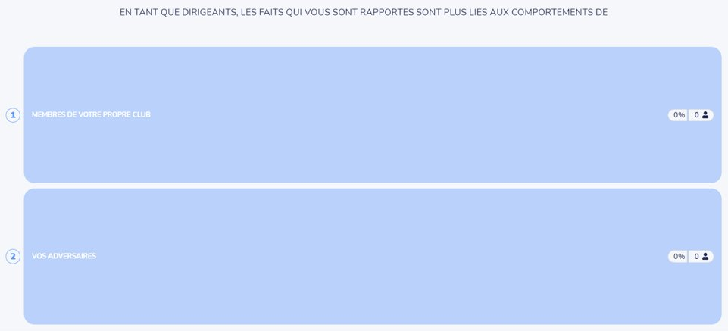
ECHANGES SUR LA SITUATION

Slide 15
ECHANGES SUR LA SITUATION
Il était une fois quatre individus que l’on appelait: ​
Tout le monde – Quelqu’un – Chacun – Personne…​
​
Il y avait un important travail à faire. ​
Et on a demandé à Tout le monde de le faire​
Tout le monde était persuadé que Quelqu’un le ferait.​
Chacun pouvait l’avoir fait, mais en réalité Personne ne le fit.​
Quelqu’un se fâcha car c’était le travail de Tout le monde ! ​
Chacun pensa que Tout le monde pouvait le faire​
Et Personne ne doutait que Quelqu’un le ferait.​
En fin de compte, Tout le monde fit des reproches à Chacun ​
Parce que Personne n’avait fait ce Quelqu’un aurait pu faire.​
​
Moralité: ​
Sans vouloir le reprocher à Tout le monde ​
Il serait bon que Chacun fasse ce qu’il doit sans nourrir l’espoir ​
Que Quelqu’un le fera à sa place.​
Car l’expérience montre que ​
Là où on attend Quelqu’un, ​
Généralement on ne trouve Personne​

Slide 16
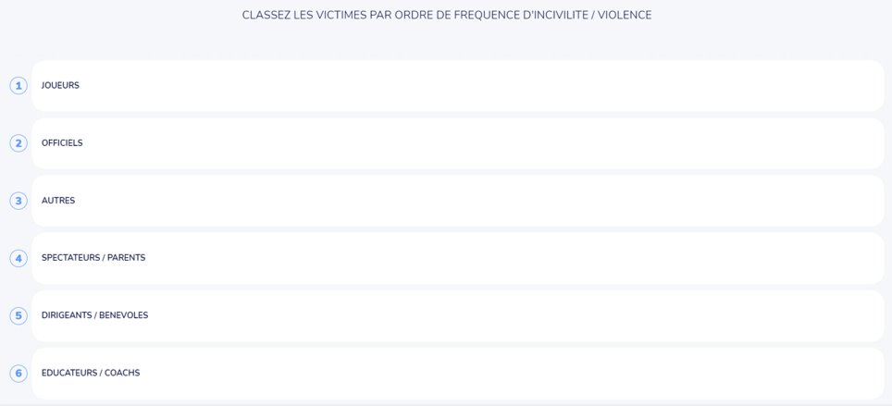
ECHANGES SUR LA SITUATION

Slide 17
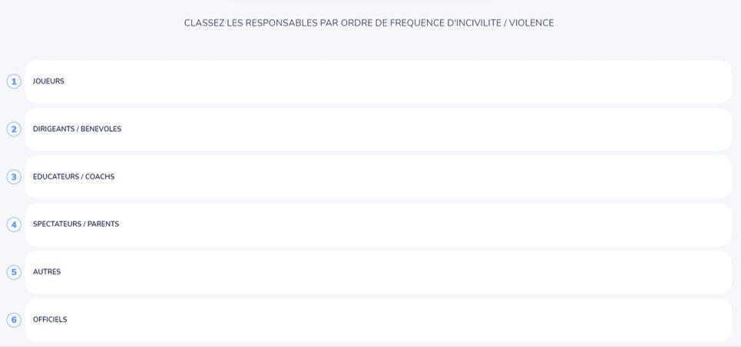
ECHANGES SUR LA SITUATION

Slide 18
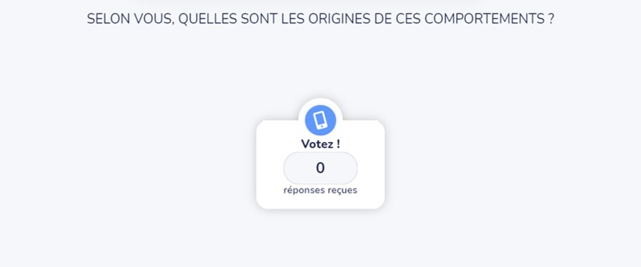
ECHANGES SUR LA SITUATION

Slide 19
ECHANGES SUR LA SITUATION
83% des Français pensent que nous vivons de moins en moins côte-à-côte et de plus en plus face-à-face​
​
66% des personnes interrogées considèrent que ce qui divise les Français aujourd’hui est plus fort que ce qui les rassemble​
​
91% des Français se disent inquiets à l’idée qu’il y ait plus de violences et d’affrontements entre groupes sociaux à l’avenir dans notre pays, dont 45% très inquiets et 46% plutôt inquiets. ​
​
Le recul de l’autorité est un problème majeur dans la société française : 91% (+6 points depuis le 12 mai 2021) des Français sont d’accord.​
​
Les Français considèrent majoritairement que la violence se répand dans toute la société à 58% ​
​
71% ne sont pas d’accord avec la phrase suivante : « la violence est inéluctable, quels que soient les moyens que l’on se donne, on ne peut rien faire contre la hausse de la violence »​

Slide 20
ECHANGES SUR LA SITUATION
Développer
Classer / prioriser
Plan d’actions
5 Tables rondes : ​
​
- dirigeants / bénévoles​
- supporters / parents​
- joueurs​
- éducateurs​
- officiels​

Slide 21
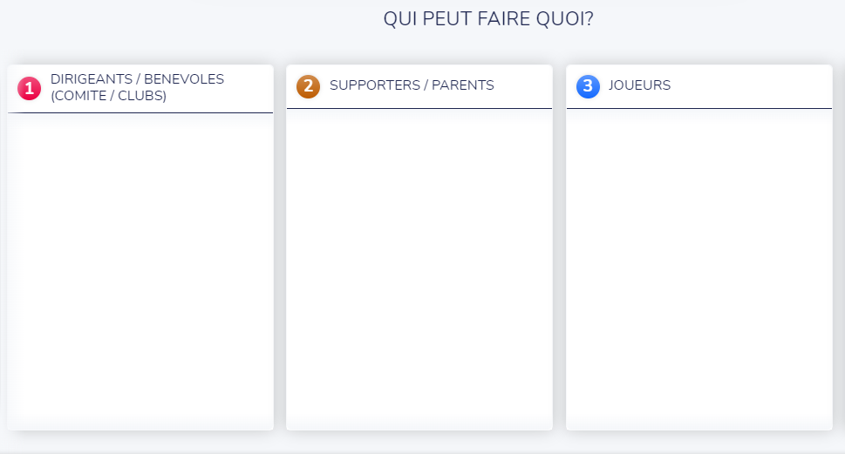
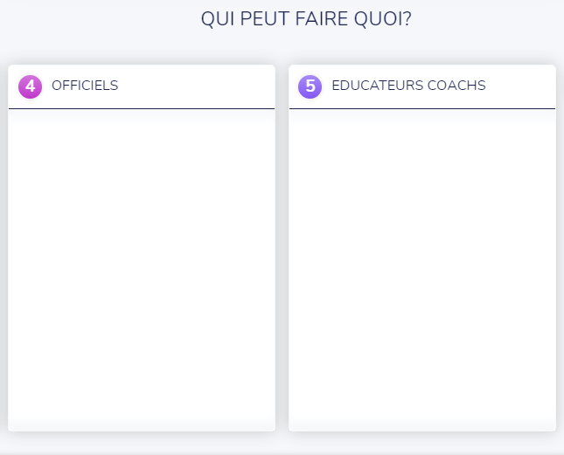
ECHANGES SUR LA SITUATION

Slide 22
ORDRE DU JOUR
Introduction 10’​
Echanges sur la situation actuelle : 60’​
Les outils de prévention 15’​
Les outils réglementaires 30’​
Comment intervenir en cas d’incivilité ? 45’​
Nos engagements communs : 15’​
​

Slide 23
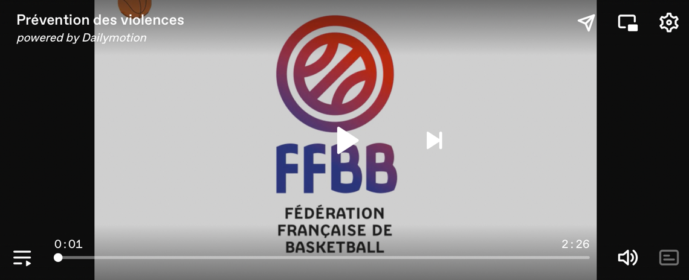
LES OUTILS DE PREVENTION

Slide 24
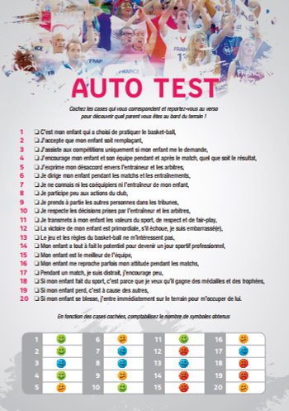
LES OUTILS DE PREVENTION

Slide 25
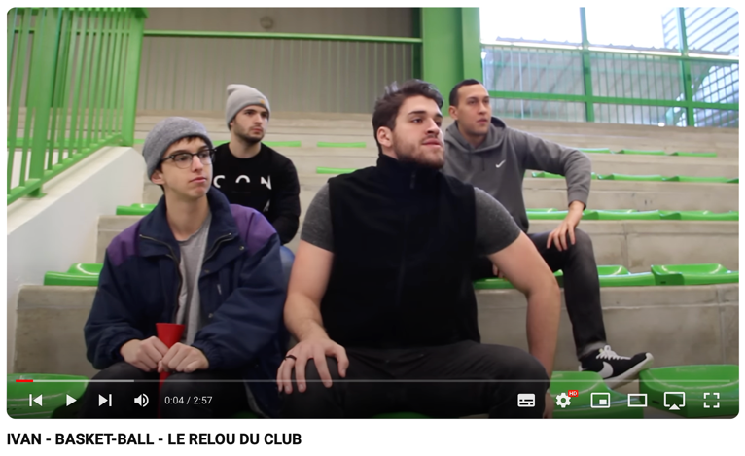
LES OUTILS DE PREVENTION

Slide 26
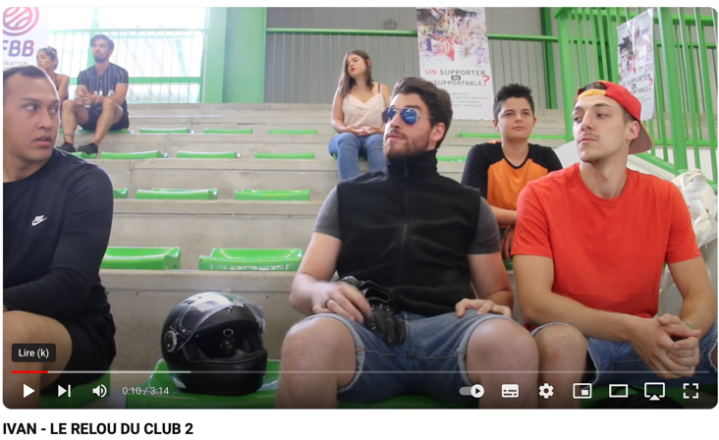
LES OUTILS DE PREVENTION

Slide 27
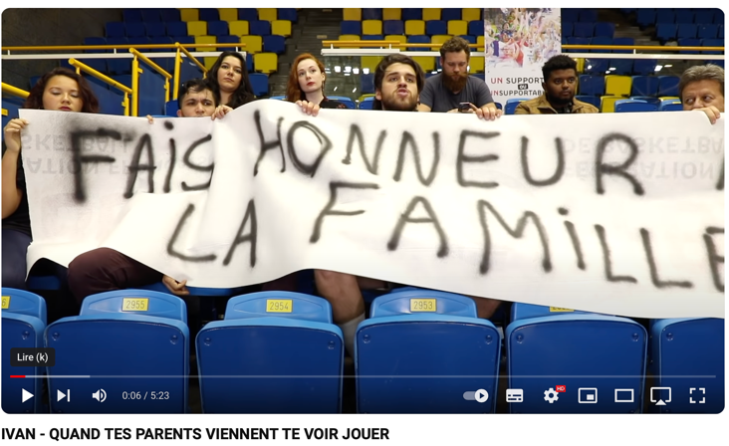
LES OUTILS DE PREVENTION

Slide 28
LES OUTILS DE PREVENTION

Slide 29
LES OUTILS DE PREVENTION

Slide 30
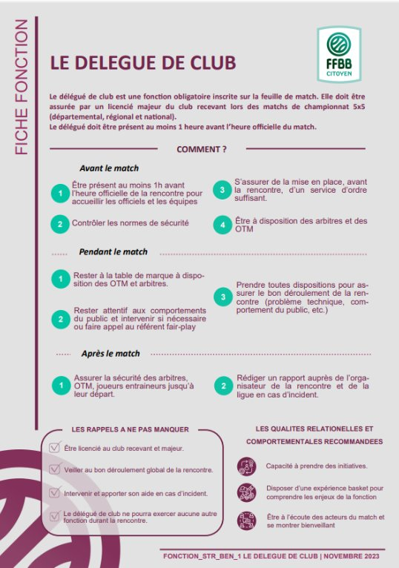
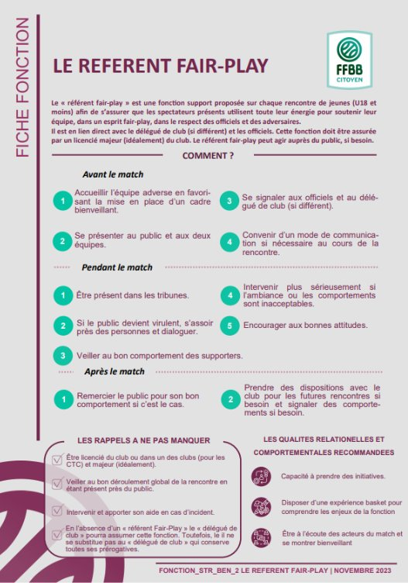
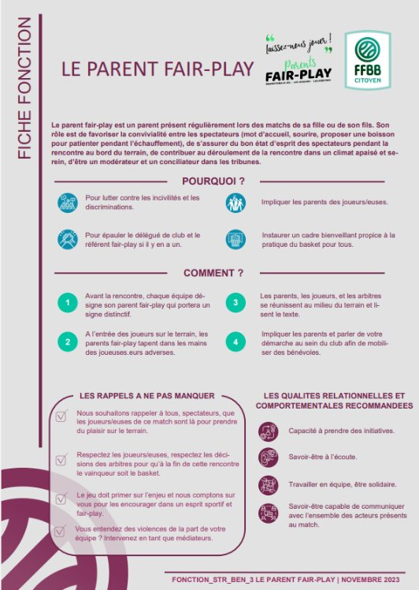
LES OUTILS DE PREVENTION

Slide 31
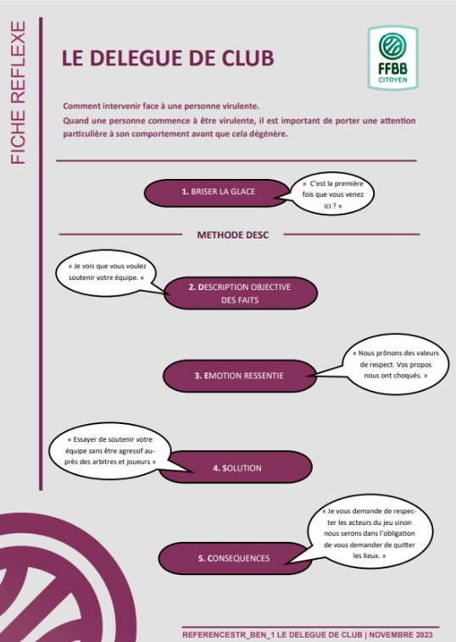
LES OUTILS DE PREVENTION

Slide 32
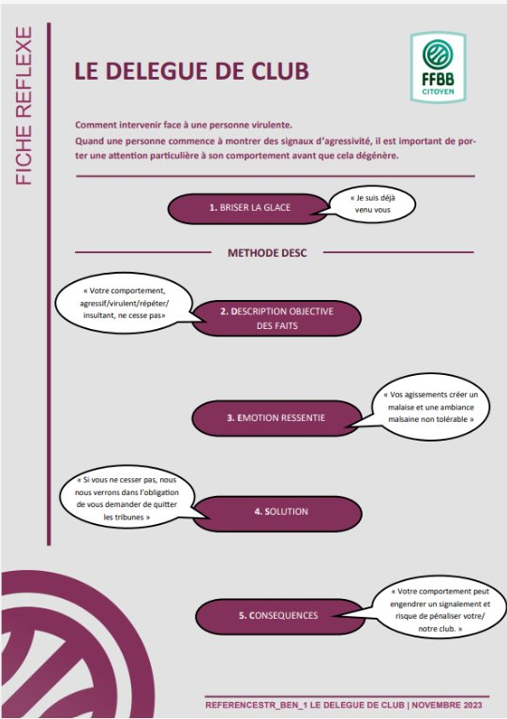
LES OUTILS DE PREVENTION

Slide 33
LES OUTILS DE PREVENTION

Slide 34
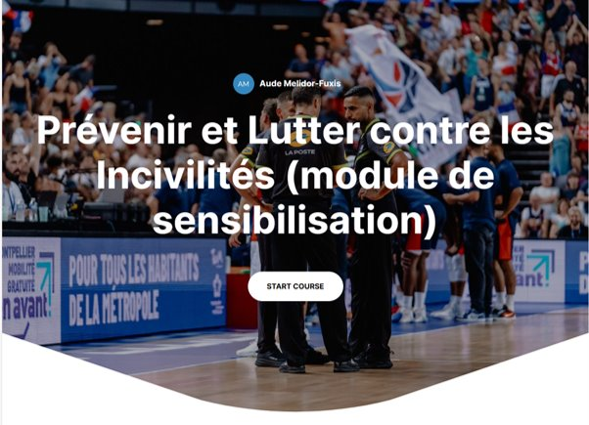
LES OUTILS DE PREVENTION
#tousconcernés
Elearning
ZERO TOLERANCE

Slide 35
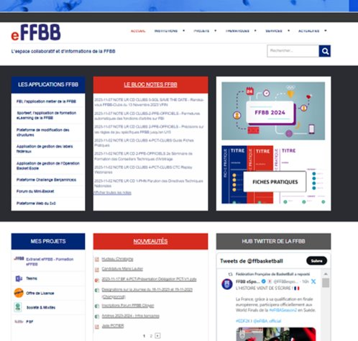
LES OUTILS DE PREVENTION

Slide 36
LES OUTILS DE PREVENTION

Slide 37
ORDRE DU JOUR
Introduction 10’​
Echanges sur la situation actuelle : 60’​
Les outils de prévention 15’​
Les outils réglementaires 30’​
Comment intervenir en cas d’incivilité ? 45’​
Nos engagements communs : 15’​
​

Slide 38
LES OUTILS REGLEMENTAIRES
LES RÔLES DE CHACUN
Comité : Ecoute, accompagnement, vérifications feuilles de matchs, formation d’officiels, formation d’éducateurs (BF, CS1, clinic), formation de dirigeants​
Ligue : Commission de discipline, formation d’officiels, formation d’éducateurs (DETB – BPJEPS, formation de dirigeants)​
FFBB : Commission de discipline, Chambre d’appel, référent violences sexuelles, référent racisme, référent radicalisation…​
​

Slide 39
LES OUTILS REGLEMENTAIRES
LES STATUTS
​
Ne perdez jamais de vue que les statuts sont les « règles du jeu » de votre association. ​
Ils « font loi » tout au long de la vie de votre association, et sont la première référence en cas de litige ou désaccord entre les membres ou avec un tiers. ​
Chaque association est unique, de par son activité et son fonctionnement. Il vous faut des statuts « sur mesure » ! ​
IMPORTANT​
Votés à l’assemblée générale (ordinaire ou extraordinaire)​
Déposés à la préfecture​
​

Slide 40
LES OUTILS REGLEMENTAIRES
LES STATUTS
Seuls 3 articles sont obligatoires ​
Article 1 : Donner un nom à votre association : Il est fondé entre les adhérents aux présents statuts une association régie par la loi du 1er juillet 1901 et le décret du 16 août 1901, ayant pour titre … ​
Article 2 : Définir un but clair : Cette association a pour but … ​
Article 3 : Fixer géographiquement votre siège social : Le siège social est fixé à …​
​
Les articles conseillés ​
Article 4 : Définir les différentes catégories de membres d’honneur. membres bienfaiteurs. membres actifs. ​
Article 5 : Fixer les règles d’admission ​
Article 6 : Fixer les règles de sanction, voire de radiation ​
​
Les conseils de rédaction des statuts ​
Article 7 : Penser que vous pourrez avoir besoin de collecter des ressources ​
Article 8 : Constituer votre Conseil d’Administration ​
Article 9 : Etablir les modalités de réunion de votre Conseil d’Administration ​
Article 10 : Constituer votre bureau ​
Article 11 : Fixer les règles de l’Assemblée Générale Ordinaire ​
Article 12 : Fixer les règles de l’Assemblée Générale Extraordinaire ​
Article 13 : Informer de l’existence et du périmètre de votre règlement intérieur ​
Article 14 : Fixer les règles de modifications de statuts ​
Article 15 : Prévoir les modalités de dissolution
​

Slide 41
LES OUTILS REGLEMENTAIRES
LE REGLEMENT INTERIEUR
Il est conseillé d'établir un règlement intérieur pour organiser le fonctionnement quotidien de l'association et notamment pour fixer les sanctions applicables en cas de non-respect des règles de fonctionnement​
Le règlement intérieur vise à définir les règles de fonctionnement habituelles de l'association (accès aux installations, utilisation du matériel, relation entre les membres, paiement des cotisations,...) et les règles disciplinaires.​
​
Le règlement intérieur peut comporter les règles de procédure pour prononcer une sanction, et, éventuellement, l'échelle des sanctions (avertissement, exclusion temporaire, suspension, exclusion définitive).​
​
Le règlement intérieur ne peut ni modifier, ni contredire les statuts. En cas de contradiction, ce sont les statuts qui prévalent.​
​
Pour qu'il s'impose aux adhérents, le règlement intérieur doit être adopté par l'organe compétent désigné par les statuts (par exemple : l'assemblée générale, le conseil d'administration, le président).​
​
Le règlement intérieur n'a pas à être déclaré en préfecture ou au tribunal, ni être publié au JO​
​
Le règlement intérieur doit être porté à la connaissance des adhérents. Il peut être consultable sur demande ou affiché dans un endroit accessible aux adhérents.​
​
Il s'impose aux adhérents comme les statuts et n'est pas applicable aux tiers.​
​
​
​
​

Slide 42
LES OUTILS REGLEMENTAIRES
LE REGLEMENT INTERIEUR
Article 1 : Les membres de l’association​
​
Article 2 : Généralités​
Instances directrices​
Dépenses et engagements​
Assurances des biens et des personnes​
Droit à l’image et communication​
Frais de mutation​
Utilisation du matériel et déplacements​
​
Article 3 : Règles de vie​
Engagements du clubs (Entrainements, Compétitions, Formation…)​
Engagements des éducateurs (Préparation, Comportements…)​
Engagements des joueurs (Assiduité, Comportements, lavage maillots, déplacement, vie du club,…)​
Engagement des officiels (Assiduité, transmission…)​
Engagements des parents (Comportements, Communication, déplacements, goûters, vie du club…)​
​
Article 4 : Non-respect​
Commission d’éthique​
Procédures disciplinaires​
Sanctions financières​
Sanctions disciplinaires​

Slide 43
LES OUTILS REGLEMENTAIRES
COMISSION D’ETHIQUE / MEDIATION / FAIR-PLAY / DES SAGES…
Ce type de commission peut être mise en place par le conseil d’administration. ​
Les principales activités de ces commissions peuvent être : ​
Récompenser les acteurs pour leurs bons comportements (trophée fair-play interne au club, vote de tous les licenciés)​
Sensibiliser les joueurs, entraineurs, arbitres et bénévoles au respect et aux valeurs du club​
Suivre les écarts de comportement (et fautes techniques)​
Engager le dialogue avec les personnes ayant débordé​
Proposer au bureau directeur du club des sanctions disciplinaires (suite à des écarts de comportements)​
Proposer des améliorations de fonctionnement​
Dans l’idéal, cette commission pourrait être composée de licenciés (membres d’honneur compris), avec au moins un représentant de chaque famille (joueurs, éducateurs, arbitres, OTM, parents, élu, F et H…)​

Slide 44
ORDRE DU JOUR
Introduction 10’​
Echanges sur la situation actuelle : 60’​
Les outils de prévention 15’​
Les outils réglementaires 30’​
Comment intervenir en cas d’incivilité ? 45’​
Nos engagements communs : 15’​
​

Slide 45
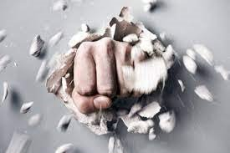
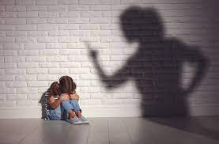
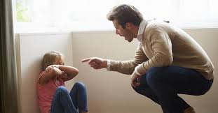
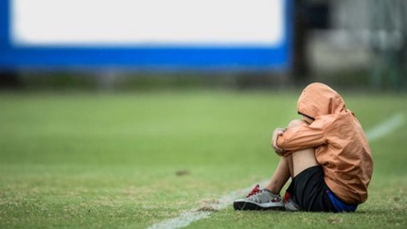
COMMENT INTERVENIR EN CAS D’INCIVILITE ?
Violence physique
(violences qui portent atteinte à l’intégrité physique de l’individu)​
Violence verbale ​
(les propos excessifs, blessants, grossiers ; les propos discriminants ; la provocation à la haine, à la violence ou à la discrimination, réseaux sociaux…)​​
Violence psychologique
(chantage, harcèlement moral, bizutage, réseaux sociaux)​​
Violence sexuelle ​
les propos sexistes, le harcèlement, l’exhibitionnisme, les menaces, le chantage affectif ou même l’utilisation de la force pour parvenir à ses fins, du baiser forcé aux attouchements jusqu’au viol

Slide 46
COMMENT INTERVENIR EN CAS D’INCIVILITE ?
​
​
L’acceptation (la tolérance) progressive du nombre et de l’ampleur des incivilités ​
est à l’origine ​
de la montée des violences en tout genre.​
​
​
C’est donc, dès l’appréciation d’une incivilité ​
que le dialogue doit s’ouvrir ​
pour rappeler les valeurs du club.​
​
​
Le responsable de cette incivilité doit comprendre au plus vite, ​
qu’il a déjà dépassé les limites du ​
bien-vivre ensemble.​

Slide 47
COMMENT INTERVENIR EN CAS D’INCIVILITE ?
LES ORIGINES
​
Valeurs, croyances​
Les enjeux ​
L’effet de groupe​
Personnalités​
Le mal-être ​
Le jugement permanent​​

Slide 48
COMMENT INTERVENIR EN CAS D’INCIVILITE ?
LES OBJECTIFS QUAND ON INTERVIENT :
Prévenir l’aggravation​
Eviter le conflit

Slide 49
COMMENT INTERVENIR EN CAS D’INCIVILITE ?
QUELQUES REGLES : LE NON VERBAL
Se protéger : votre sécurité est votre priorité !​
​
Posture (côte à côte) ​
Choisir sa distance​
Posture ouverte​
Posture calme​
Premier contact ​
Se synchroniser​
Si on peut, y aller à deux​​

Slide 50
COMMENT INTERVENIR EN CAS D’INCIVILITE ?
QUELQUES REGLES : LE VERBAL
Se présenter​
Dire qui on est, ce que l’on fait​
Garder son langage​
Vouvoiement si on ne connait pas la personne : respect​
​

Slide 51
COMMENT INTERVENIR EN CAS D’INCIVILITE ?
QUELQUES REGLES : LA POSTURE MENTALE
Empathie : ne pas juger​
Comprendre l’autre : questionner ses intentions, ses contraintes, ses besoins avec l’intention seule de le comprendre et mieux le connaitre :​
Quoi, Comment, Pourquoi, Qui…?​
Mener le dialogue​
Chercher à comprendre​
Réflexion (un seul cerveau à la fois)​
Rechercher l’élément déclencheur​
Rechercher les sujets d’entraves et d’accroches​
Ne pas mettre d’étiquette : ​
« vous êtes un… »​
​
Parler de ses propres sentiments :​
J’ai l’impression que ​
J’ai le sentiment que​
Je ne vous cache pas que…​
​
Prendre ses responsabilités : accepter que nous ayons contribué à la situation et décider de faire différemment nous-mêmes. S’éloigner du blâme, de la justification, du conflit improductif…​
​

Slide 52
COMMENT INTERVENIR EN CAS D’INCIVILITE ?
PROPOSITION :
Bonjour Monsieur (Madame)​
Je m’appelle … et aujourd’hui je suis…​
Dans ce cadre, je souhaite discuter un instant avec vous.​
J’ai l’impression que certains faits ne vous conviennent pas. ​
​
Je ne vous cache pas que la façon dont vous l’exprimez a tendance à gêner l’ensemble des joueurs et officiels.​
Qu’est-ce qui s’est passé que je n’aurais pas vu ? Quelle est votre expérience en tant qu’arbitre ? Qui êtes-vous par rapport à ces joueurs?...? ​
L’arbitre me demande de venir vous voir pour que cessent les comportements déplacés et pour que la rencontre se termine au mieux.​
​
A la prochaine intervention de votre part, je vous demanderai de sortir de la salle
Mon rôle est de m’assurer que l’ensemble des joueurs officiels éducateurs et bénévoles prennent du plaisir dans leurs différentes fonctions. ​
​
Au regard de votre comportement, je suis amené à vous demander de sortir de la salle maintenant pour que le match reprenne sereinement

Slide 53
COMMENT INTERVENIR EN CAS D’INCIVILITE ?
A NE PAS FAIRE :
Hausser le ton​
Refuser d’écouter​
Contredire un individu convaincu​
Menacer, chercher à faire peur​
Juger, vexer, humilier, être trop familier​
Des gestes attitudes pouvant être perçus comme agressifs​
Utiliser « calmez-vous! » « je comprends »​
L’humour​​

Slide 54
COMMENT INTERVENIR EN CAS D’INCIVILITE ?
A PRIVILEGIER :
Être exemplaire​
Initier le dialogue​
Se montrer empathique​
Questions ouvertes​
Laisser la personne se décharger, dire ce qu'elle a à dire​
Examiner les faits​
Se montrer sûr​
Voix calme, posée, débit lent​
Neutre ​
Recadrer​​

Slide 55
COMMENT INTERVENIR EN CAS D’INCIVILITE ?
LE POSITIONNEMENT ADULTE / SYNCHRONISATION :
Eh m’sieur l’arbitre, faut siffler là! ​
Adulte
Je ne pense pas que la situation ne nécessite mon intervention. ​
Pour le bien du jeu, ce n’était pas nécessaire à siffler, mais je reste attentif.​
Analyse, réfléchit, demande, évalue… ​
Ado (Parent)
Critique, autorise, interdit, protège, sauve… ​
Moi j’arbitre toi tu joues! Tu veux mon sifflet. T’en as sifflé combien des matchs? ​
Enfant
Se révolte, contredit, prend le contre-pied… ​
Ce n’est pas ma zone. ​
J’te jure je l’ai vu

Slide 56
COMMENT INTERVENIR EN CAS D’INCIVILITE ?
LE POSITIONNEMENT ADULTE / SYNCHRONISATION :
MOI
L’AUTRE
Adulte
Adulte
Ado (Parent)
Ado (Parent)
Enfant
Enfant

Slide 57
COMMENT INTERVENIR EN CAS D’INCIVILITE ?
L’ASSERTIVITE
A
G
R
E
S
S
I
V
I
T
E
S
O
U
M
I
S
S
I
O
N
Attitude
d’écoute
Attitude d’affirmation
Comprendre
Mettre en confiance
Rassurer
Expliquer
Gérer l’exigence
Cadrer
Impliquer
Défendre sa position

Slide 58
COMMENT INTERVENIR EN CAS D’INCIVILITE ?
D.E.S.C
Description des faits
Depuis le début du deuxième ¼ temps, vous critiquez de façon désobligeante les décisions des officiels de la rencontre qui sont en formation
Expression des effets
Entendre ces critiques en permanence ne va pas leur permettre de mieux arbitrer ni aujourd'hui ni plus tard
Je vous propose de me dire ce que vous leur reprochez, que nous en parlions. J’en profiterais pour vous faire part de notre programme de formation des arbitres
Solution
Dans un premier temps, le match se terminera sereinement et je prendrais bonne note de vos remarques et propositions pour notre école d’arbitrage (et peut-être un jour, nous aurons le plaisir de vous voir arbitrer)
Conséquences

Slide 59
COMMENT INTERVENIR EN CAS D’INCIVILITE ?
ESCALIER DU CHANGEMENT COMPORTEMENTAL
Ecoute active
Empathie
Rapport
Influence
Changement de comportements

Slide 60
ORDRE DU JOUR
Introduction 10’​
Echanges sur la situation actuelle : 60’​
Les outils de prévention 15’​
Les outils réglementaires 30’​
Comment intervenir en cas d’incivilité ? 45’​
Nos engagements communs : 15’​
​

Slide 61
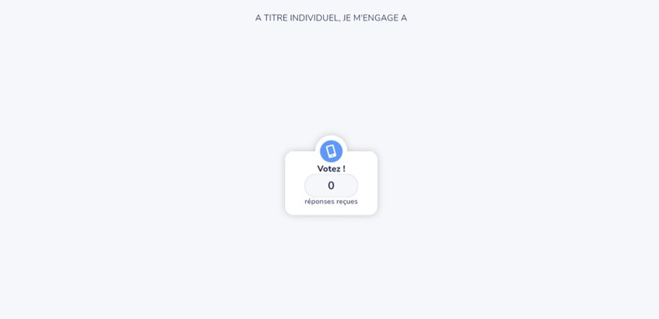
NOS ENGAGEMENTS COMMUNS

Slide 62
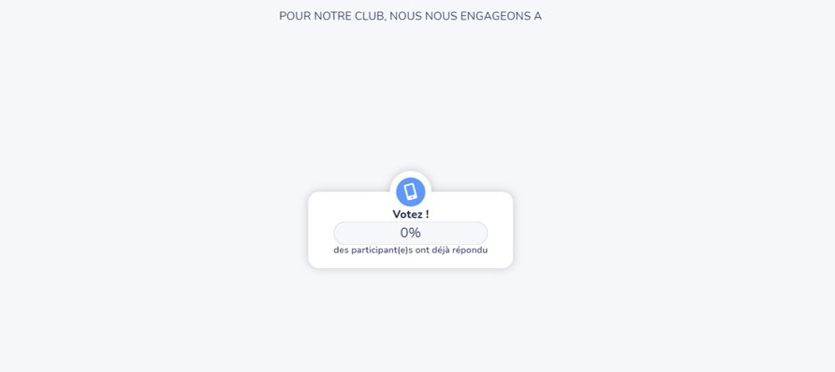
NOS ENGAGEMENTS COMMUNS

Slide 63
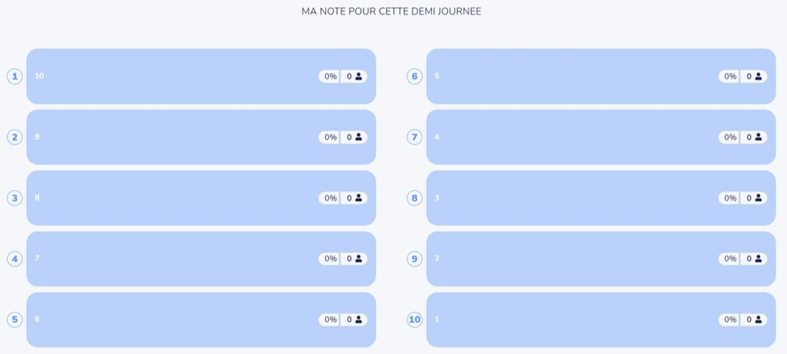
NOS ENGAGEMENTS COMMUNS

Slide 65
Merci

